Slide 1
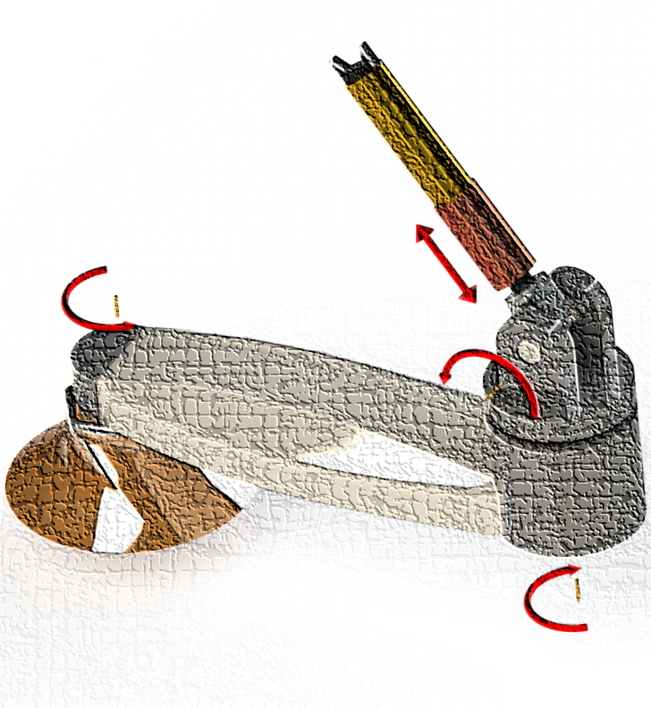
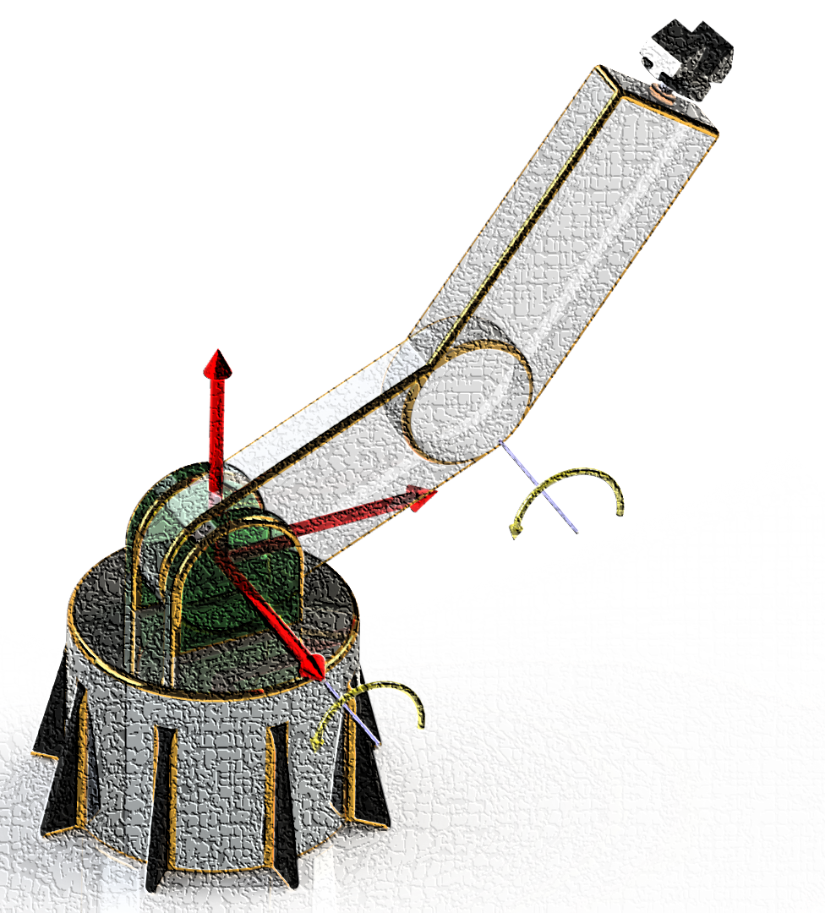
UNIDAD 02
OPERADORES CINEMÁTICOS
Roger Miranda Colorado

Slide 2
Contenido
Introducción
Conceptos básicos
Matrices de rotación
Matrices básicas, transformaciones de similaridad, composición de rotaciones y rotaciones con respecto a ejes actuales y absolutos
Parametrización de matrices de rotación
Roll-Pitch-Yaw, Ángulos de Euler Z-Y-Z, Eje arbitrario y cuaterniones
Transformaciones homogéneas
Operaciones de traslación sin rotación
Operaciones de traslación con rotación
Composición de matrices de transformación homogénea
Inversa de una transformación homogénea

Slide 3
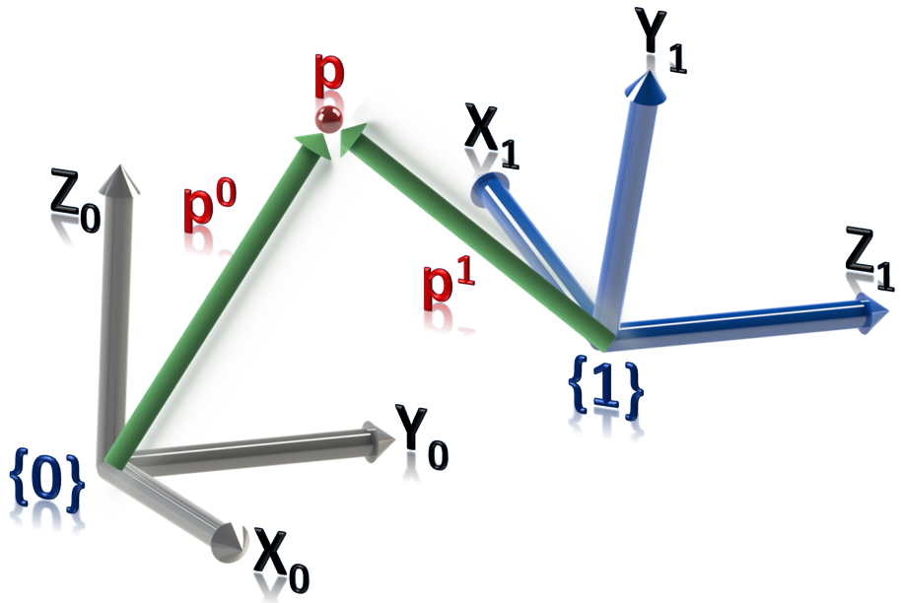
1. Introducción
Sistema de referencia
Punto independiente
¿Qué operaciones pueden realizarse?
Sistema de referencia

Slide 4
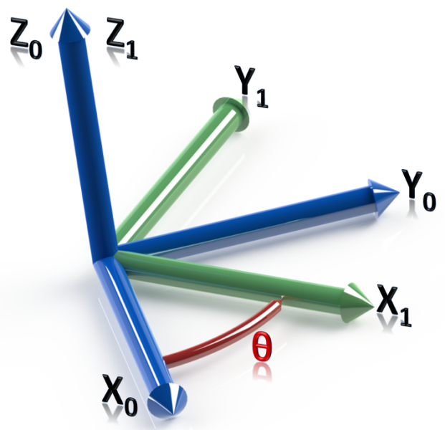
2. Conceptos básicos
Sean los sistemas de referencia {0} y {1}:
Entonces se usa la representación:
Por lo tanto:
Matriz de Rotación

Slide 5
Empleando el producto punto:
Por lo tanto:
Además, se tiene la siguiente propiedad:
entonces:
¿Qué significa?

Slide 6
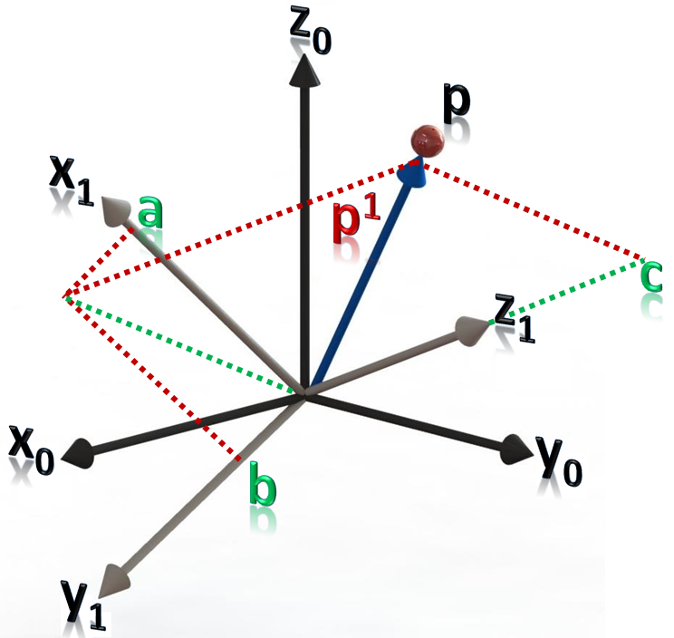
Otras propiedades de la matriz de rotación son:
Para el caso en tres dimensiones es claro entonces que:
Sea un punto p en el espacio, entonces:
Vectores unitarios base del sistema {1}

Slide 7
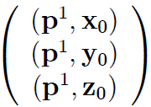
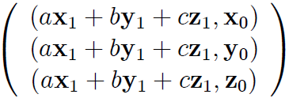
¿Cómo expresar el punto p en el sistema {0}?
Entonces:
Por lo tanto:

Slide 8
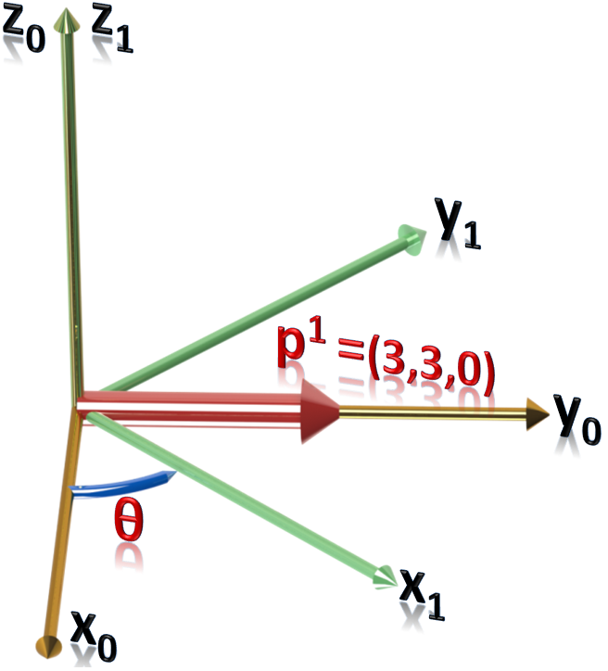
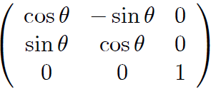
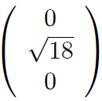
Ejemplo. Sean los sistemas de referencia {0} y {1} mostrados. Dado p¹, determinar p⁰.
Nótese que:
T
¿Lógico?

Slide 9
Ejemplo. Para un único sistema de referencia sea el vector (3,0,3)^{T}. ¿Qué sucede al aplicar una rotación en z con ángulo de 90°?
Considerando la definición establecida de la matriz de rotación:
$${\left(3,0,3\right)}^{T}$$
¿Qué significa esto?

Slide 10
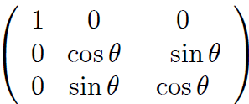
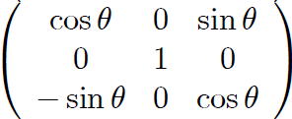
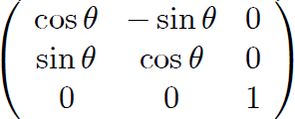
3. Matrices de rotación: matrices básicas
Las matrices de rotación básicas son:
Rotación con respecto a x
Rotación con respecto a y
Rotación con respecto a z
Además:

Slide 11
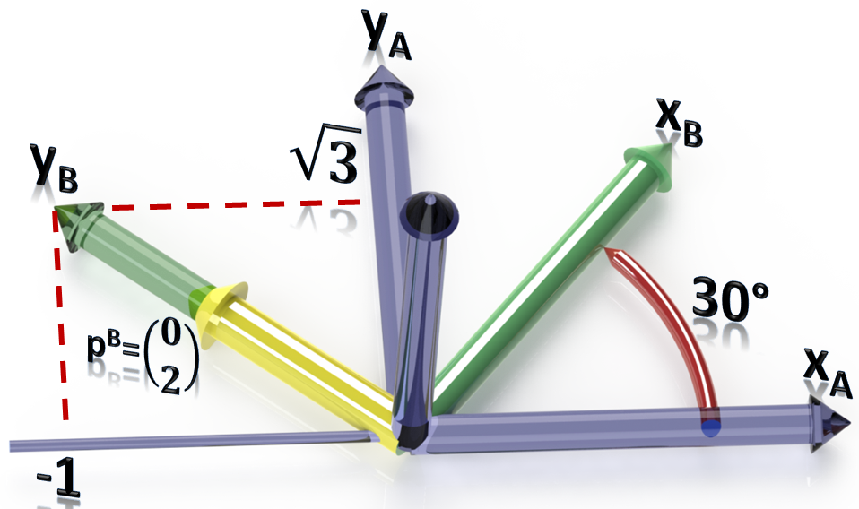
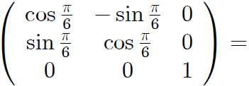
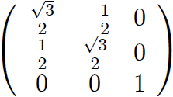
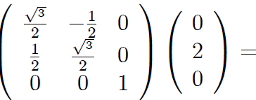
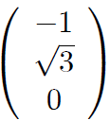
Ejemplo. El sistema {B} se obtiene de {A} rotando con respecto a z_{A} un ángulo de 30°. Dado p^{B}=(0,2,0)^{T}, determinar p^{A}.
Se tiene:
por lo que:

Slide 12
3. Matrices de rotación: Transformaciones de similaridad
Dos matrices son semejantes si:
Luego, dadas A¹ y A⁰, se cumple que:
Transformación de similaridad

Slide 13
3. Matrices de rotación: Composición de rotaciones
Sean los sistemas {0}, {1} y {2}, entonces:
por lo tanto:
y
De modo general:
¡Rotaciones con respecto a los ejes actuales!

Slide 14
3. Matrices de rotación: Rotaciones con respecto a ejes absolutos
Sean los sistemas {0} y {1} y las rotaciones:
Aplicando transformación de similaridad
En {1}
En {0}
Por lo que puede tratarse la rotación con respecto a ejes absolutos como una rotación con respecto a ejes actuales y se obtiene:
¡Sólo pre-multiplicar!

Slide 15
Ejemplo. Supóngase una rotación respecto al eje z actual de θ, seguida de una rotación con respecto al eje y actual de φ, seguida por una rotación con respecto al eje x actual un ángulo β. Determinar la matriz de rotación resultante.
La matriz de rotación resultante es:

Slide 16
Ejemplo. Supóngase una rotación respecto al eje z actual de θ, seguida de una rotación con respecto al eje y absoluto de φ, seguida por una rotación con respecto al eje x absoluto un ángulo β. Determinar la matriz de rotación.
La matriz de rotación resultante es:

Slide 17
Ejemplo. Supóngase una rotación respecto al eje z actual de θ, seguida de una rotación con respecto al eje y absoluto de φ, seguida por una rotación con respecto al eje x actual un ángulo β. Determinar la matriz de rotación.
La matriz de rotación resultante es:

Slide 18
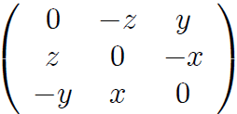
4. Parametrización de matrices de rotación
Para una matriz ortonormal siempre existe S (antisimétrica) tal que:
por lo que dado el vector v=(x,y,z)^{T}, se puede representar como:
Sólo 3 elementos

Slide 19
Como R es ortonormal es claro que:
Entre las posibles parametrizaciones para las matrices de rotación se encuentran:
Roll-Pitch-Yaw
Ángulos de Euler Z-Y-Z
Eje arbitrario
Cuaterniones

Slide 20
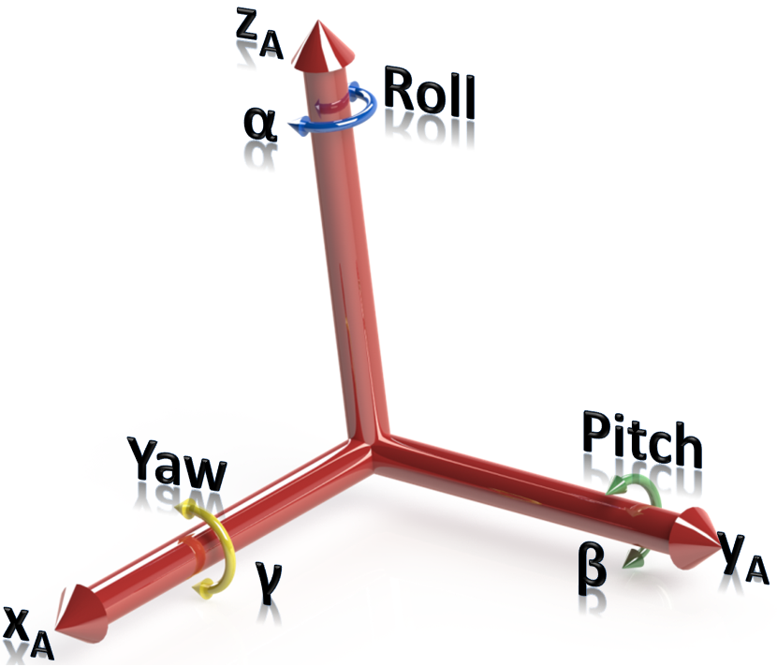
4. Parametrización de matrices de rotación: Roll-Pitch-Yaw
Rotaciones respecto a ejes absolutos:
$R_{x_{A},γ}$
$R_{y_{A},β}$
$R_{z_{A},α}$

Slide 21
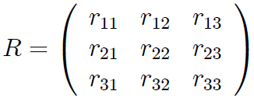
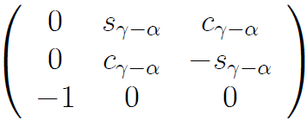
Nótese que:
Si β=90°, ¿qué pasa?
Singularidad

Slide 22
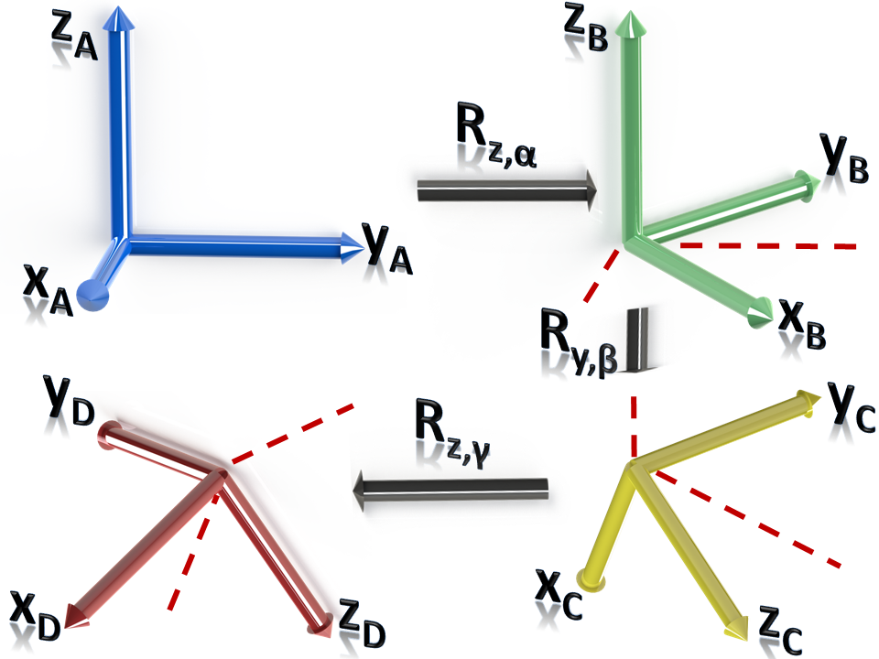
4. Parametrización de matrices de rotación: ángulos de Euler Z-Y-Z
Rotaciones respecto a ejes actuales:
$R_{z,α}$
$R_{y,β}$
$R_{z,γ}$

Slide 23
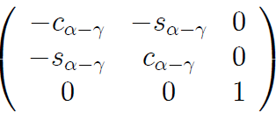
Nuevamente:
Además, si β=180° se tiene nuevamente una singularidad:

Slide 24
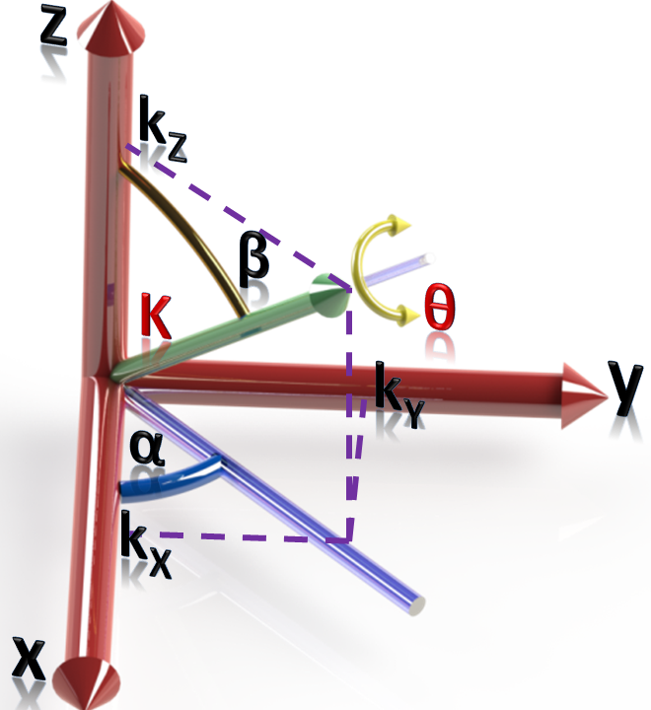
4. Parametrización de matrices de rotación: Eje arbitrario
Para el caso de rotación con respecto a un eje arbitrario se tiene:

Slide 25
4. Parametrización de matrices de rotación: Cuaterniones
Evitan las singularidades
Se definen como:
Operadores
Con las propiedades:

Slide 26
Parte escalar
Parte vectorial
Para la suma de cuaterniones se tiene:
Además se tiene la representación:

Slide 27
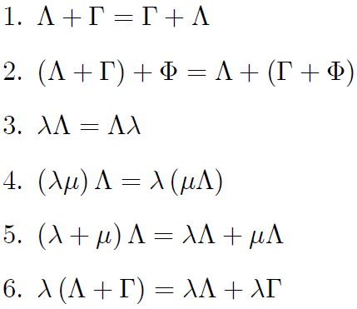
Entre sus propiedades se tienen las siguientes:
Además, el producto de cuaterniones es:
Producto punto
Producto cruz

Slide 28
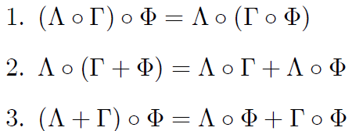
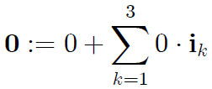
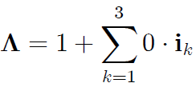
Otras propiedades de los cuaterniones son:
Entre los tipos de cuaterniones se encuentran:
Cuaternión cero:
Elemento nulo de la multiplicación:

Slide 29
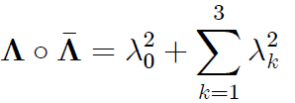
Cuaternión conjugado:
De lo anterior se concluye que:
Cuaternión unitario:

Slide 30
Otra definición importante para cuaterniones es la siguiente:
Norma de un cuaternión:
de donde se concluye que:

Slide 31
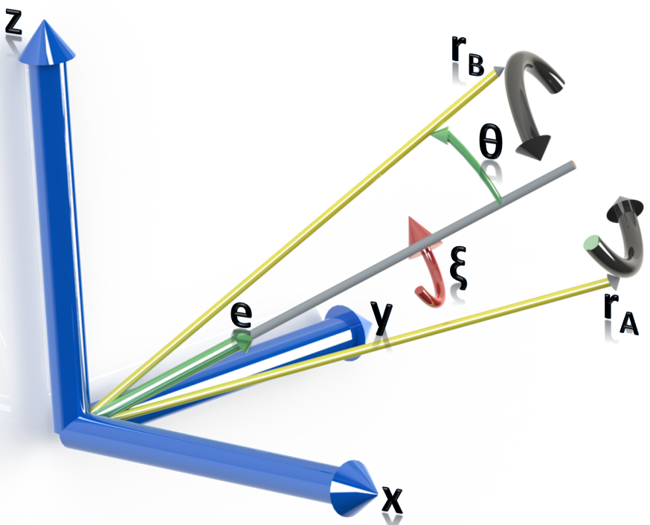
Para rotaciones, sea el cuaternión unitario:
El cuaternión normalizado puede expresarse como:
Parámetros de Rodríguez-Hamilton
Entonces, la operación:
corresponde a una rotación de r^{B} con respecto al vector unitario e un ángulo ξ.

Slide 32
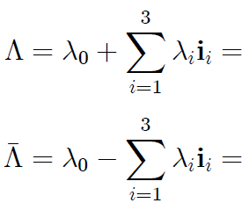
Ejemplo. Sea el vector v=(0,1,0)^{T}. Usar cuaterniones para rotarlo el vector respecto al eje x un ángulo ξ =π/2.
En este caso el eje de rotación es:
Por lo tanto, los parámetros de Rodríguez-Hamilton son:

Slide 33
$$v={\left(0,1,0\right)}^{T}=r^{B}=0+i_{2}$$
Finalmente el vector rotado se obtiene de la siguiente manera:
$$r^{A}=\left(\begin{matrix}0 \\ 0 \\ 1\end{matrix}\right)$$

Slide 34
Ejemplo. Calcular el vector r^{A}, que se obtiene cuando se rota el vector r^{B}=(3,0,3)^{T} con respecto al eje z un ángulo ξ=π/2 empleando cuaterniones.
El eje de rotación es:
Por lo tanto, los parámetros de Rodríguez-Hamilton son:

Slide 35
$$v={\left(3,0,3\right)}^{T}=r^{B}$$
Finalmente el vector rotado se obtiene de la siguiente manera:
$$r^{A}=\left(\begin{matrix}0 \\ 3 \\ 3\end{matrix}\right)$$

Slide 36
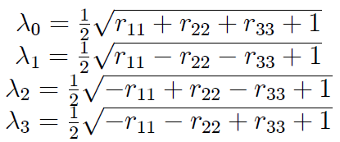
Con cuaterniones es posible obtener:
donde:
¡Se evita problema de singularidades!

Slide 37
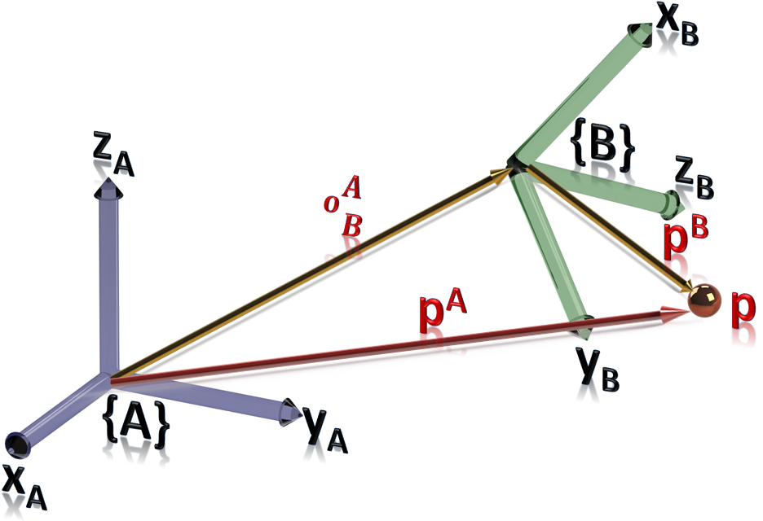
5. Transformaciones Homogéneas
Extensión a matrices de rotación
¿Importancia?

Slide 38
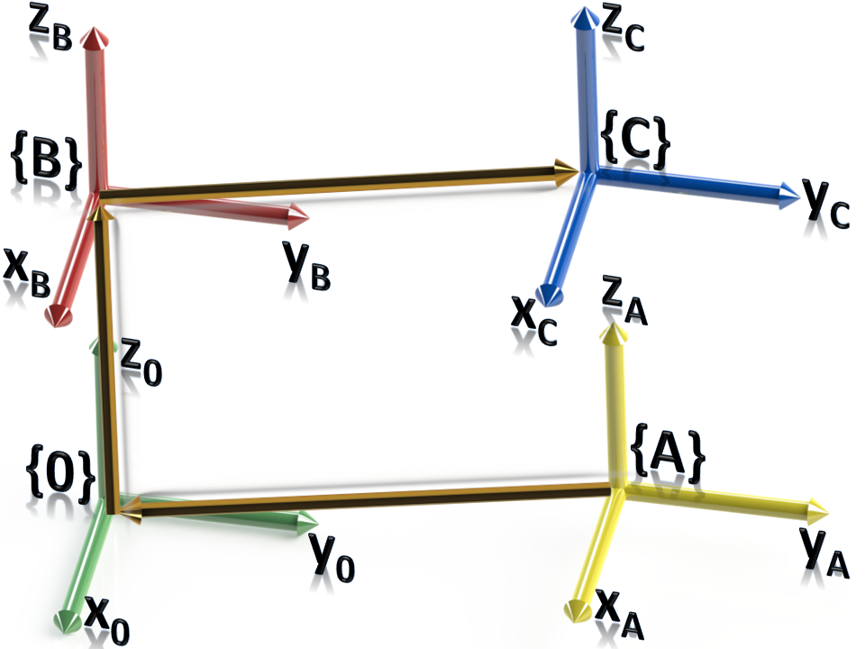
6. Operaciones de traslación sin rotación
Sean los sistemas {A}, {B}, {C} y {0}:
Para la descripción de {B} se usa:
Orientación
Posición

Slide 39
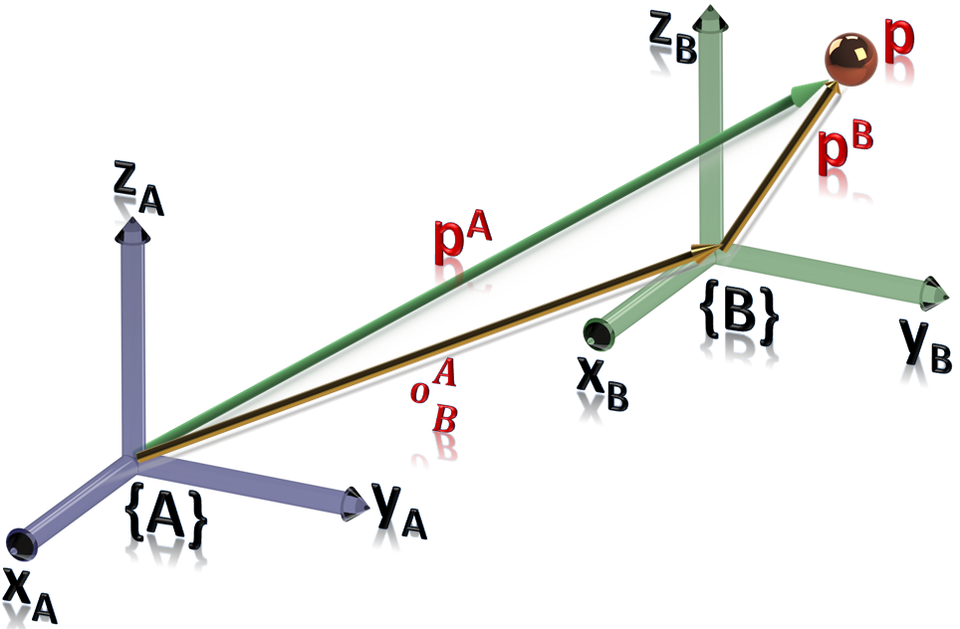
Sea el punto p y los sistemas paralelos {A} y {B}.
Para representar el punto en {A}:
Mapeo de vectores
Operaciones de Traslación con rotación

Slide 40
7. Operaciones de traslación con rotación
Se busca representar el punto en {A} con el sistema {B} con diferente orientación:
Cambio de orientación

Slide 41
Para la representación extendida del vector se tiene:
Transformación
homogénea
Vector
homogéneo
El contenido de la matriz T es:
Orientación de un sistema de referencia con respecto a otro
Posición de un sistema de referencia con respecto a otro

Slide 42
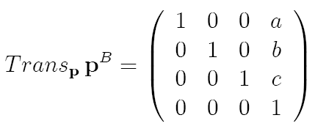
La forma general de las transformaciones homogéneas es:
Orientación
Posición
Es posible considerar:
Traslaciones puras:
Rotaciones puras:

Slide 43
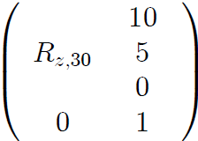
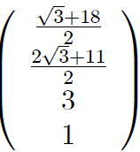
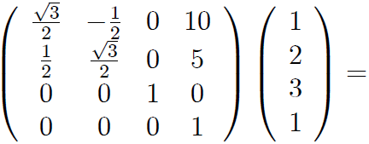
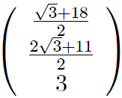
Ejemplo. Sea el sistema de referencia {A} obtenido de {B} al rotar con respecto a z_{B} en 30° y trasladando el origen o_{A} 10 unidades a lo largo del eje x_{B} y 5 unidades en y_{B}. Obtener p^{B} dado p^{A}=(1,2,3)^{T}.
Se tienen el vector p^{A} y su vector homogéneo P^{A}:
$$p^{A}=\left(\begin{matrix}1 \\ 2 \\ 3\end{matrix}\right)$$
$$P^{A}=\left(\begin{matrix}\begin{matrix}1 \\ 2 \\ 3\end{matrix} \\ 1\end{matrix}\right)$$
por lo tanto:
y finalmente:

Slide 44
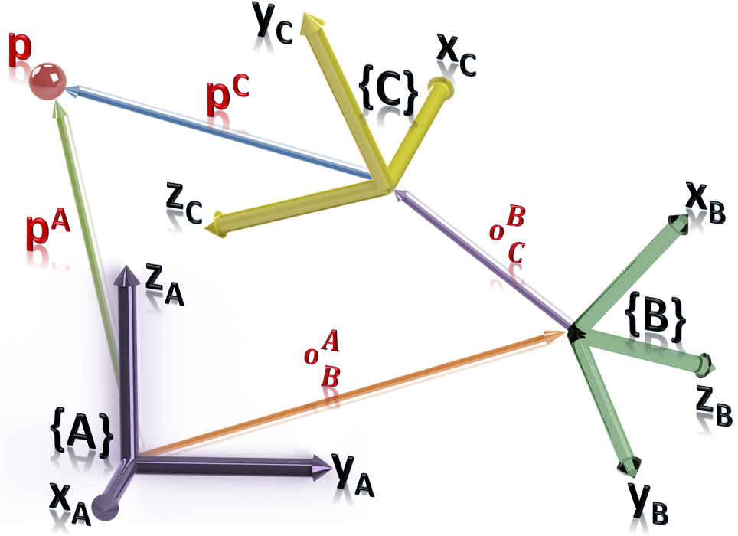
8. Composición de Matrices de Transformación homogénea
Para los sistemas de referencia mostrados:
Además:
Por lo tanto:

Slide 45
9. Inversa de una Transformación Homogénea
Sean {A} y {B} y supóngase conocida la matriz que los relaciona (T). Entonces:
por lo que:
y se concluye finalmente:

Slide 46
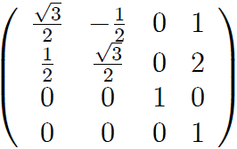
Ejemplo. Sean los sistemas de referencia {A} y {B}, donde {B} se obtiene de {A} rotando con respecto a z en 30°, con una traslación de 1 unidad a lo largo del eje x_{A} y 2 unidades en y_{A}. Hallar la matriz T que los relaciona, así como su inversa:
La matriz T que los relaciona es:
Entonces la inversa se obtiene mediante:

Slide 47
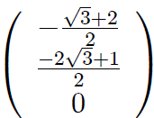
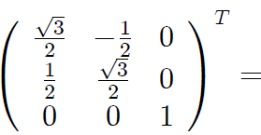
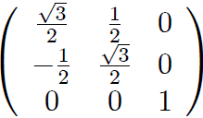
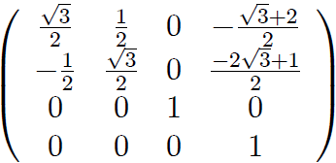
donde:
y se obtiene finalmente la inversa:

Slide 48
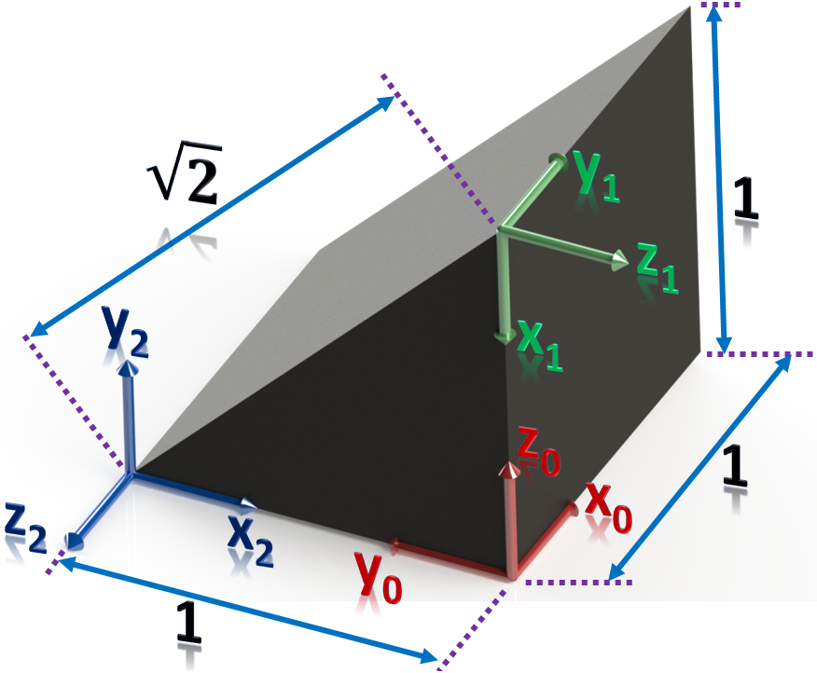
Ejemplo. Sea el sistema de la figura con altura de 1 unidad, base de 1 unidad y 1 unidad de profundidad. Determine las matrices de transformación homogénea T₁⁰, T₂⁰ y T₂¹. Además, muestre que T₂⁰ = T₁⁰ T₂¹.

Slide 49
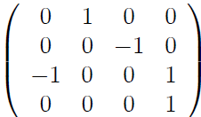
Una posible elección para T₁⁰ es:

Slide 50
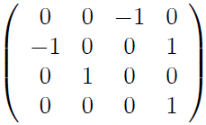
Para T₂⁰ se tiene la elección:

Slide 51
Para T₂¹ se elige:

Slide 52
Ahora se verificará que:
Por lo tanto:

Slide 53
FIN DE UNIDAD 02

